Slide 1
第五-八章
小 结

Slide 2
大数定律与中心极限定理

Slide 3
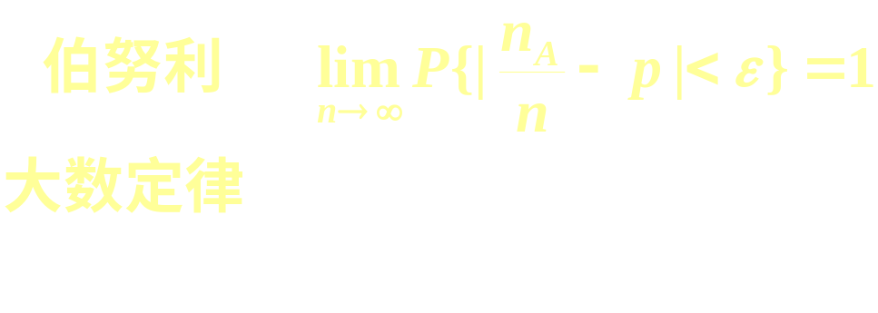


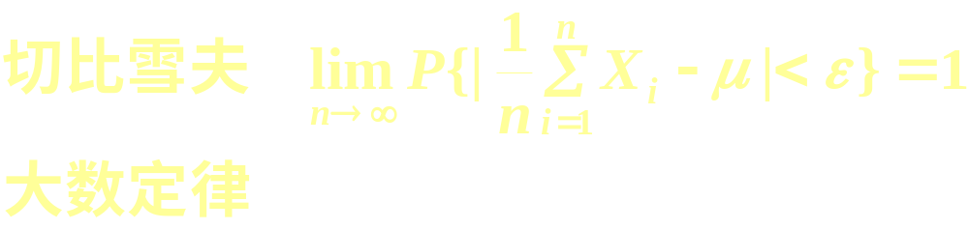
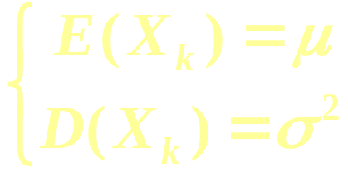
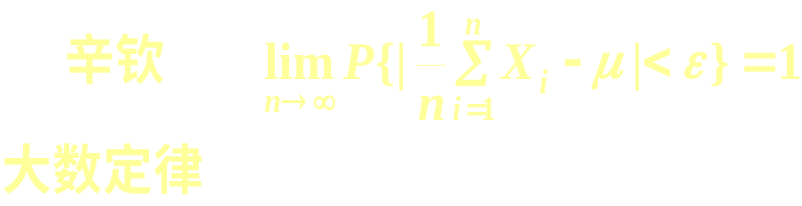

大
数
定
律
大数定律以严格的数学形式表达了随机现象最根本的性质之一：
平均结果的稳定性

Slide 4
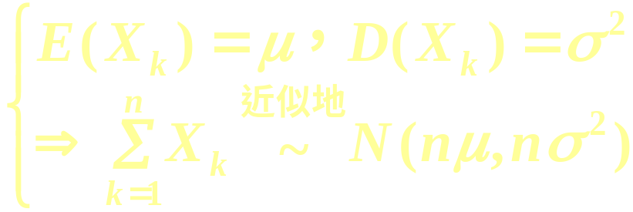



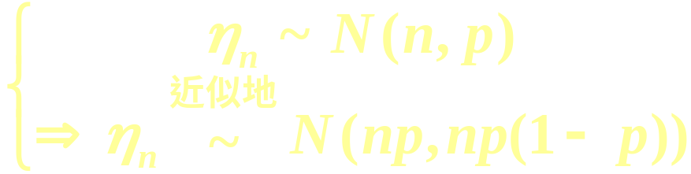
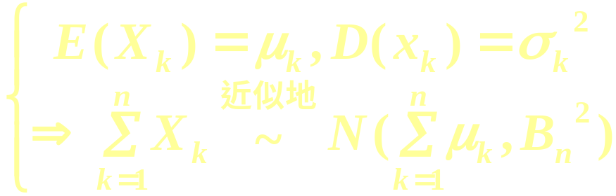


中
心
极
限
定
理
注

Slide 5
抽样及抽样分布

Slide 6
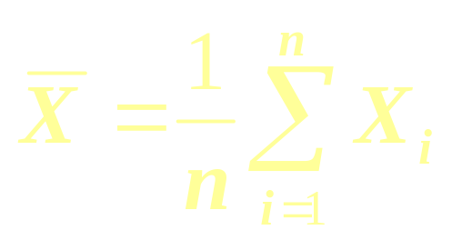
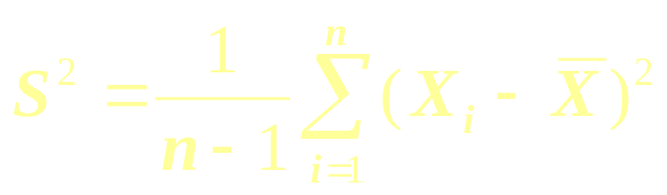
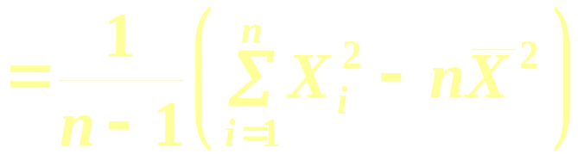
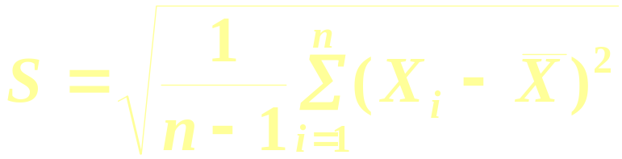
几个常见统计量
它反映了
总体均值
的信息
样本平均值
样本方差
它反映了总体
方差的信息
样本标准差

Slide 7
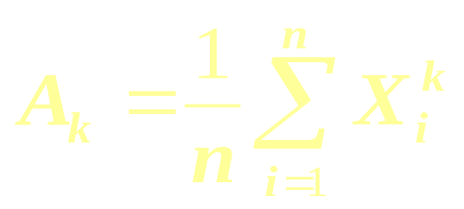
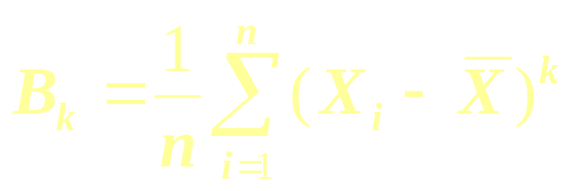
样本k阶原点矩
它反映了总体k
阶矩的信息
k=1,2,…
样本k阶中心矩
它反映了总体k 阶
中心矩的信息

Slide 8
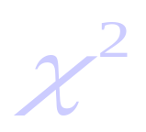
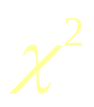
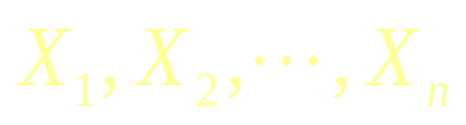
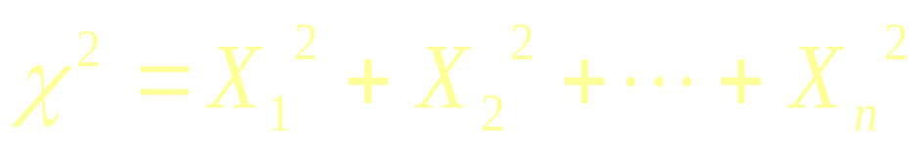
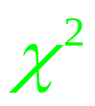
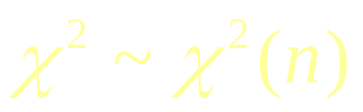
统计三大抽样分布
1、
分布
分布是由正态分布派生出来的一种分布.
定义: 设 相互独立, 都服从正态分布
N(0,1), 则称随机变量：
所服从的分布为自由度为 n 的 分布.
记为

Slide 9
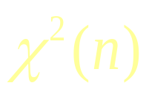
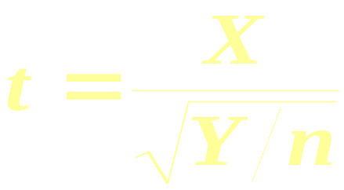

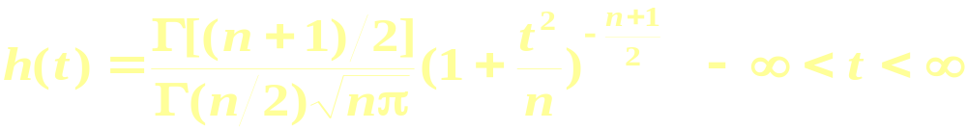
2、t 分布
定义: 设X～N(0,1) , Y～ , 且X与Y相互 独立，则称变量
所服从的分布为自由度为 n的 t 分布.
概率密度函数为：

Slide 10
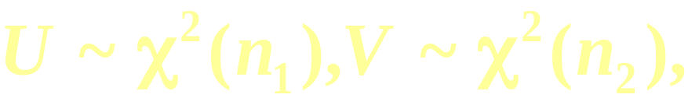
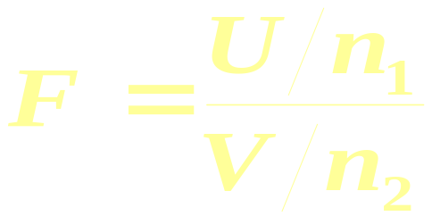
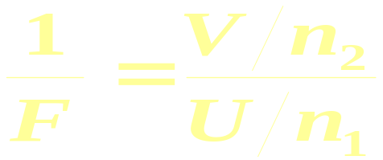
3、F分布
定义: 设 U 与V 相互独立，则称随机变量
服从自由度为n₁及 n₂ 的F分布，n₁称为第一自由度，n₂称为第二自由度，记作
F~F(n₁,n₂) .
由定义可见，
~F(n₂,n₁)

Slide 11


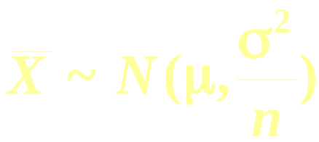

定理 1 (样本均值的分布)
设 X₁, X₂, …, X_{n} 是来自正态总体
的样本， 是样本均值，则有

Slide 12

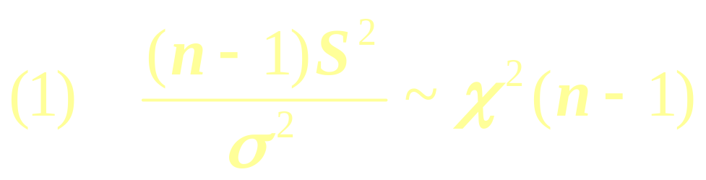

定理 2 (样本方差的分布)
设X₁,X₂,…,X_{n}是来自正态总体
的样本,
分别为样本均值和样本方差,
则有

Slide 13
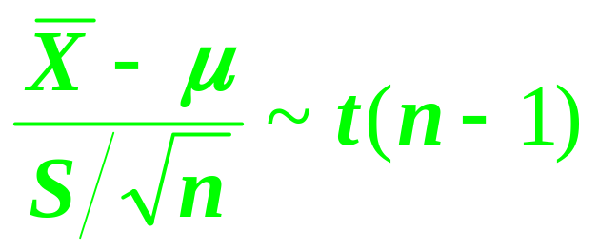
定理 3
设X₁,X₂,…,X_{n}是取自正态总体
的样本,
分别为样本均值和样本方差,
则有

Slide 14
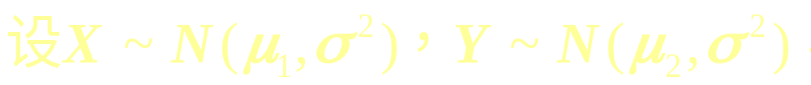
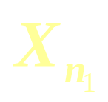
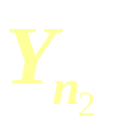

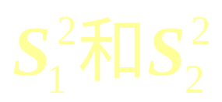
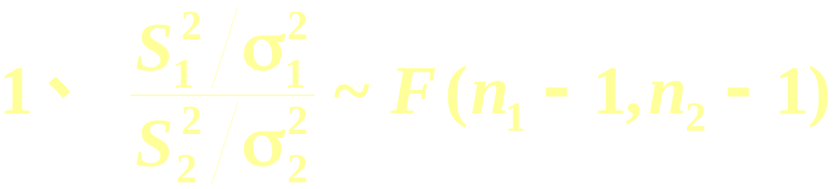
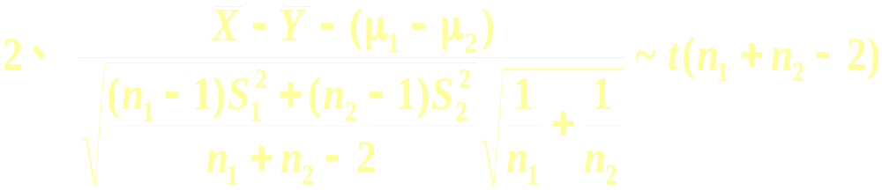
定理 4 (两总体样本均值差、样本方差比的分布)
且X与Y独立,
X₁,X₂,…,
是来自X的样本,
Y₁,Y₂,…,
是取自Y的样本,
分别是这两个样本的
样本均值，
分别是
这两个样本的样本方差,则有

Slide 15
参数估计

Slide 16
总体
随机抽样
样本
作出推断
描述
统计量
研究统计量的性质和评价一个统计推断的优良性，完全取决于其抽样分布的性质.

Slide 17
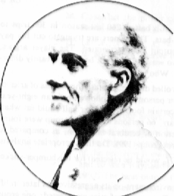


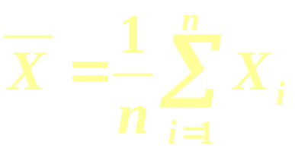


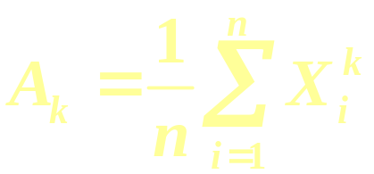


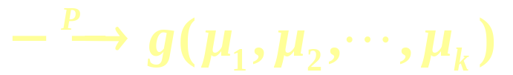

点估计－－ 矩估计法
矩估计法是英国统计学家K.皮尔逊
最早提出来的 .
由辛钦定理 ,
若总体 的数学期望 有限,
则有
其中 为连续函数 .

Slide 18


定义
用样本原点矩估计相应的总体原点矩 , 又
用样本原点矩的连续函数估计相应的总体原点矩的
连续函数,
这种参数点估计法称为矩估计法 .
理论依据:
大数定律
矩估计法的具体做法如下
设总体的分布函数中含有k个未知参数 ,
那么它的前k阶矩 ,
一般

Slide 19

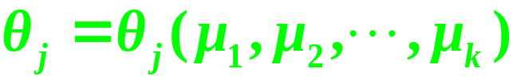


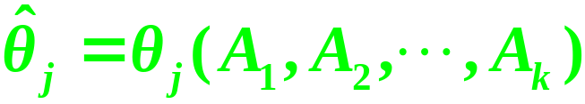
都是这 k 个参数的函数,记为：
i=1,2, … ,k
从这 k 个方程中解出
j=1,2,…,k
那么用诸 的估计量 A_{i} 分别代替上式中的诸 ,
即可得诸 的矩估计量 ：
j=1,2,…,k
矩估计量的观察值称为矩估计值 .

Slide 20

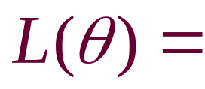

最大似然估计
设X₁,X₂,…X_{n}是取自总体X的一个样本，样本的联合密度(连续型）或联合分布律 (离散型)为 f (x₁,x₂,… ,x_{n} ; ) .
当给定样本X₁,X₂,…X_{n}时，定义似然函数为：
f (x₁, x₂ ,…, x_{n}; )
这里 x₁, x₂ ,…, x_{n} 是样本的观察值 .

Slide 21
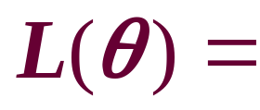





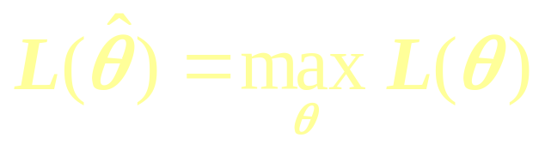

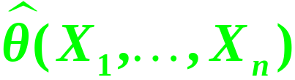

似然函数：
f (x₁,x₂,…, x_{n}; )
看作参数 的函数，它可作为 将以多大可
能产生样本值 x₁, x₂,… ,x_{n} 的一种度量 .
最大似然估计法就是用使 达到最大值的
去估计 .
称 为 的最大似然估计值 .
而相应的统计量
称为 的最大似然估计量 .

Slide 22


求最大似然估计(MLE)的一般步骤是：
(1) 由总体分布导出样本的联合分布率(或联合密度);
(2) 把样本联合分布率 ( 或联合密度 ) 中自变
量看成已知常数,而把参数 看作自变量,得到似然
函数L( );
(3) 求似然函数L( ) 的最大值点(常常转化为求ln L( )的最大值点) ，即 的MLE;
(4) 在最大值点的表达式中, 用样本值代入就得参数的最大似然估计值 .

Slide 23
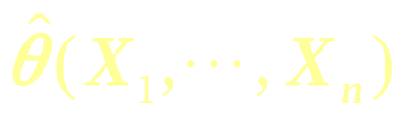

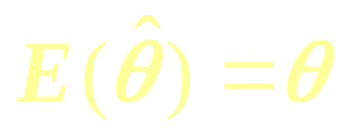

估计量评选标准－－1.无偏性
估计量是随机变量，对于不同的样本值会得到不同的估计值 . 我们希望估计值在未知参数真值附近摆动，而它的期望值等于未知参数的真值. 这就导致无偏性这个标准 .
设
是未知参数 的估计量，若
则称 为 的无偏估计 .

Slide 24
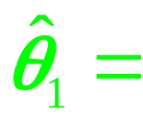
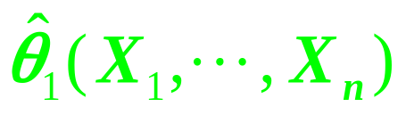
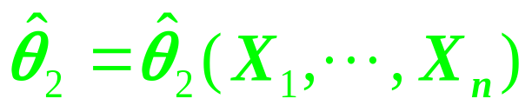




估计量评选标准－－2.有效性
设
和
都是参数 的无偏估计量，若对任意 ，
D( ) ≤D( )
且至少对于某个 上式中的不等号成立，
则称 较 有效 .

Slide 25
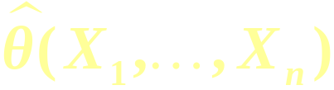







估计量评选标准－－3.相合性
设
是参数 的估计量，若对于
任意 ，当 时 依概率收敛于 , 则称 为 的相合估计量.
为 的相合估计量
对于任意 , 有

Slide 26


置信区间的求法
求置信区间的一般步骤如下:
1. 明确问题, 是求什么参数的置信区间?
置信水平 是多少?
2. 寻找参数 的一个良好的点估计
T(X₁,X₂,…X_{n})
3. 寻找一个待估参数 和估计量 T 的函数
U(T, ),且其分布为已知.

Slide 27






4. 对于给定的置信水平 ，根据U(T, )的分布，确定常数a, b，使得
P(a <U(T, )<b) =
5. 对“a<S(T, )<b”作等价变形,得到如下形式:
即
于是 就是 的100( )％的置信区间.

Slide 28













一、单个总体 的情况
并设 为来自总体的
样本 ,
分别为样本均值和样本方差 .
均值 的置信区间
为已知
可得到 的置信水平为 的置信区间为
或

Slide 29







为未知
此分布不依赖于
任何未知参数
由
可得到 的置信水平为 的置信区间为
或

Slide 30






方差 的置信区间
由
可得到 的置信水平为 的置信区间为

Slide 31








二、两个总体 的情况
设已给定置信水平为 , 并设
是来自第一个总体的样本 ,
是来自第二
个总体的样本 ,这两个样本相互独立 .且设 分别
为第一、二个总体的样本均值 ,
为第一、二
个总体的样本方差 .
两个总体均值差 的置信区间
为已知

Slide 32





因为 相互独立 ,
所以 相互独立 .
故
或

Slide 33







于是得到 的置信水平为 的置信区间为
为未知
置信区间为
其中

Slide 34





两个总体方差比 的置信区间
( 为未知 )
由
即

Slide 35


可得到 的置信水平为 的置信区间为

Slide 36
假设检验

Slide 37



假设检验的一般步骤
例 某工厂生产的一种螺钉，标准要求长度是32.5毫米. 实际生产的产品，其长度X 假定服从正态分布
未知，现从该厂生产的一批产品中抽取6件, 得尺寸数据如下:
32.56, 29.66, 31.64, 30.00, 31.87, 31.03
问这批产品是否合格?
分析：这批产品(螺钉长度)的全体组成问题的总体X. 现在要检验E(X)是否为32.5.
…

Slide 38



已知 X~
未知.
第一步：
提出原假设和备择假设
第二步：
取一检验统计量，在H₀成立下
求出它的分布
能衡量差异大小且分布已知

Slide 39




第三步：
对给定的显著性水平 =0.01，查表确定临界值
,使
即“ ”是一个小概率事件 .
小概率事件在一次
试验中基本上不会
发生 .
得否定域 W: |t |>4.0322

Slide 40
得否定域 W: |t |>4.0322
第四步：
将样本值代入算出统计量 t 的实测值,
| t |=2.997<4.0322
没有落入
拒绝域
故不能拒绝H₀ .
这并不意味着H₀一定对，只是差异还不够显著, 不足以否定H₀ .

Slide 41


提出
假设
根据统计调查的目的, 提出
原假设H₀ 和备选假设H₁
五
、小 结
作出
决策
拒绝还是不能
拒绝H₀
抽取
样本
检验
假设
对差异进行定量的分析，
确定其性质(是随机误差
还是系统误差. 为给出两
者界限，找一检验统计量T，
在H₀成立下其分布已知.）
P(T W)=
-----犯第一
类错误的概率，
W为拒绝域
显著性
水平

